Slide 1
电子电路基础
第二讲：电路分析的基本方法和定理~part1

Slide 2
电路分析的基本方法和定理
2
2.3 电阻电路的等效变换
2.3.1 电阻的串联和并联
2.3.2 电阻的混联和Y-∆等效变换
3.2 网孔电流法（包括不含受控源和含受控源的电路的分析）
3.3 节点电压法（包括不含受控源和含受控源的电路的分析）

Slide 3

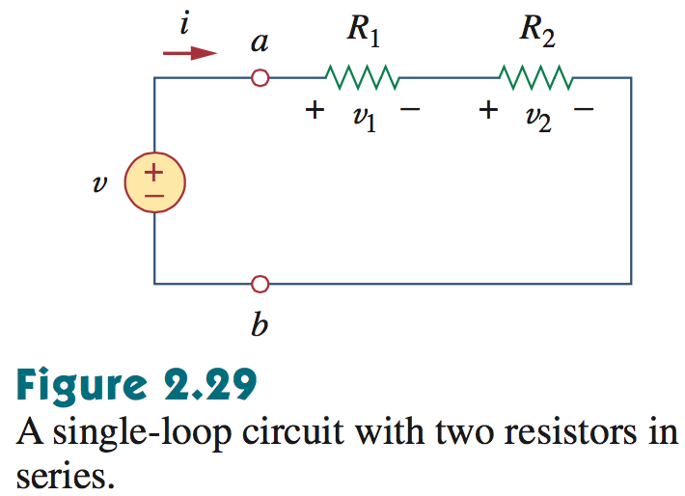
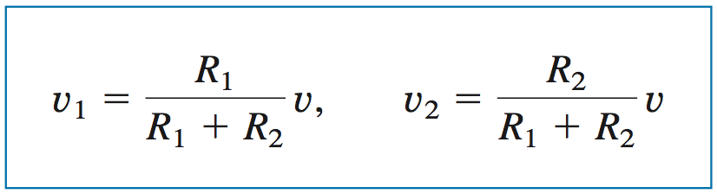
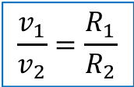



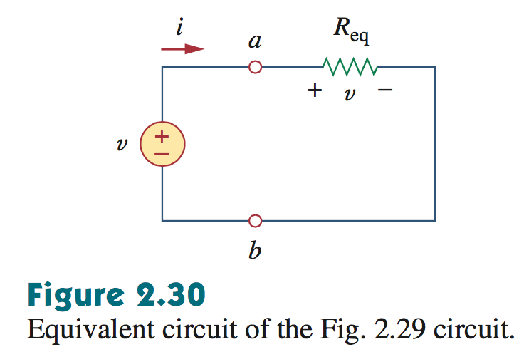
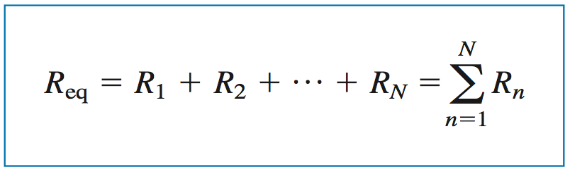
电阻串联、电阻分压
3
从b点开始顺时针写KVL
电流相等
电阻串联：熟练掌握两电阻串联
等效电阻 = 各电阻之和
电阻电压：按阻值比例分压

Slide 4

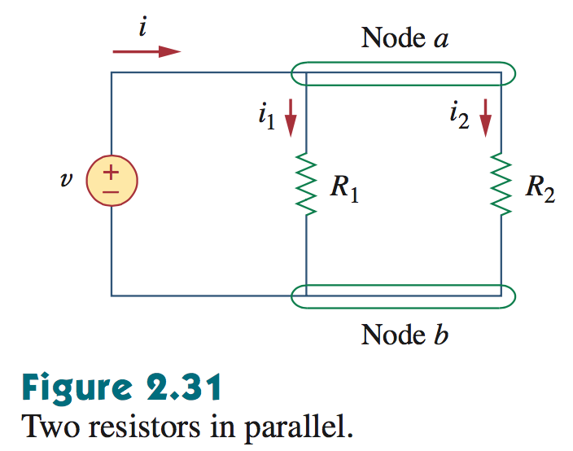
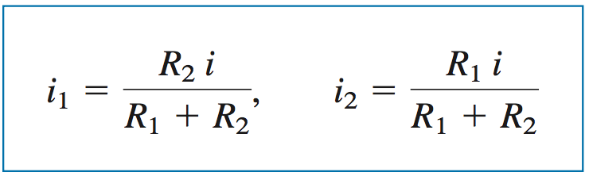
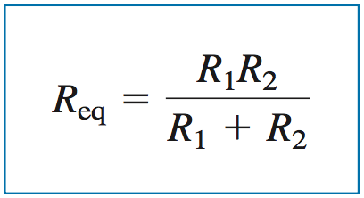

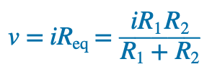
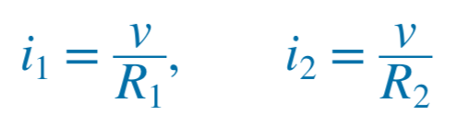
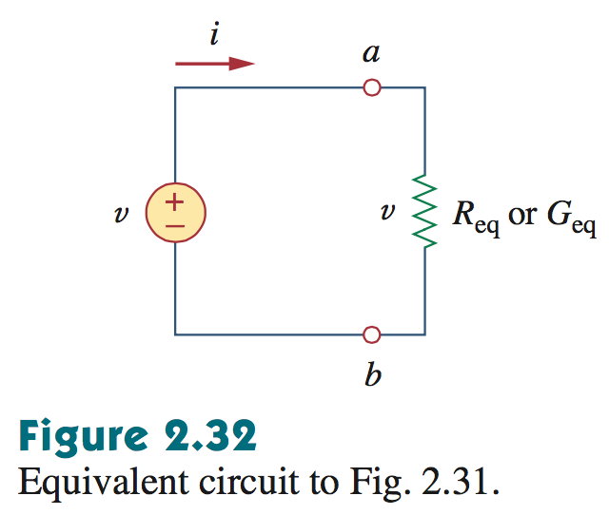
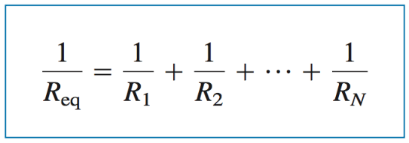
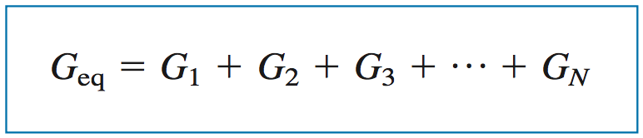
电阻并联、电阻分流
4
对a点写KCL
电压相等
电阻并联：熟练掌握两电阻并联
等效电导 = 各电导之和
等效电阻 = 两电阻之积/两电阻之和
电阻电流：按比例分流，阻值越大，电流越小

Slide 5
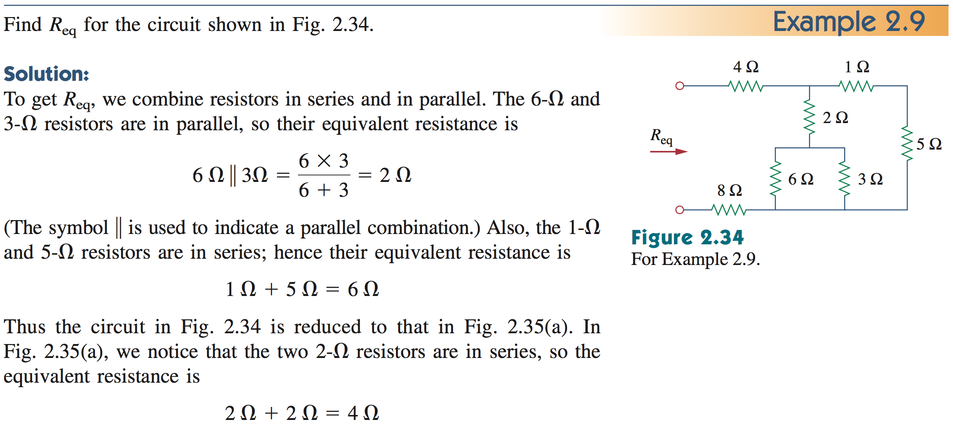
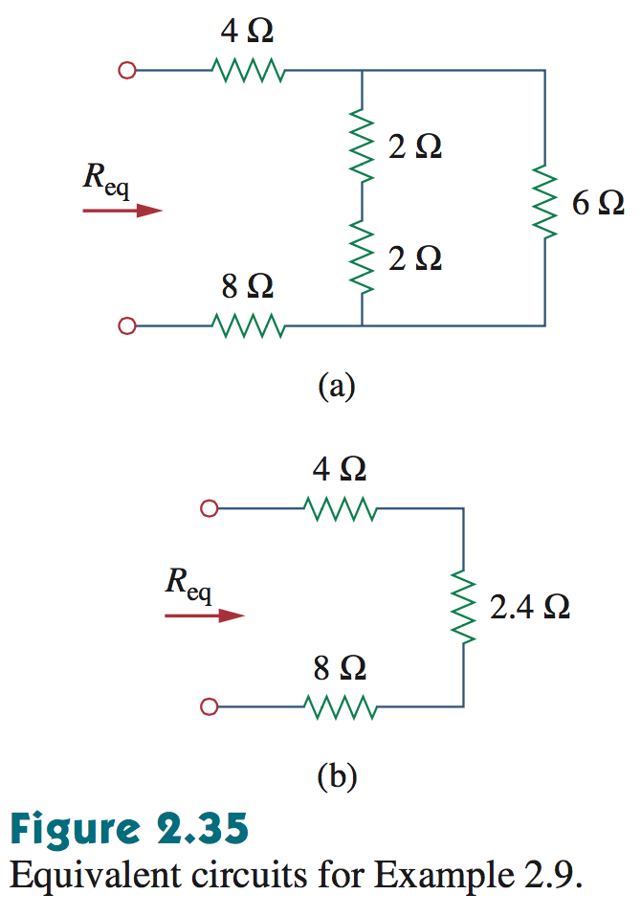
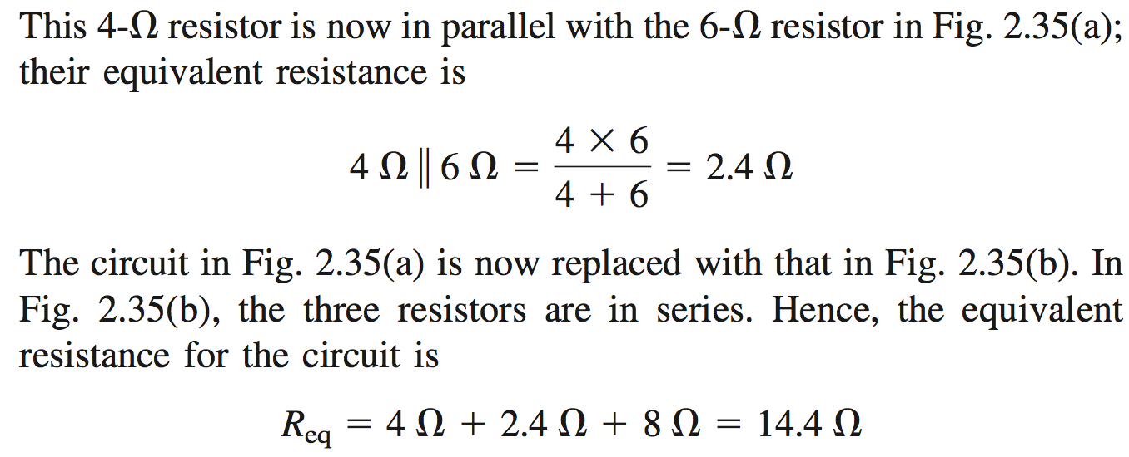
5

Slide 6
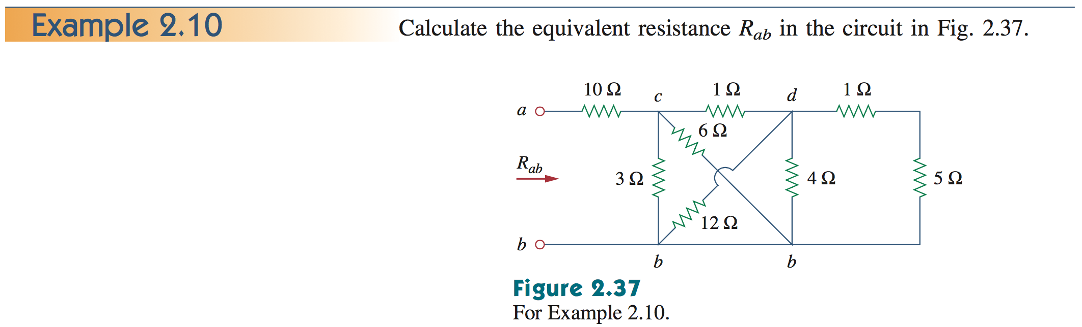
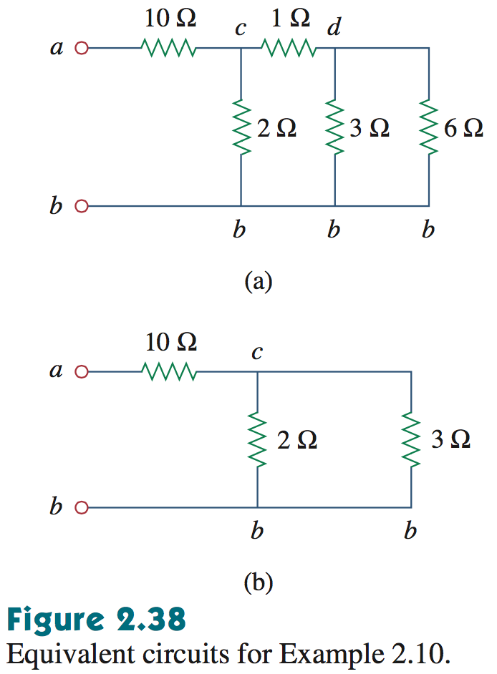

6

Slide 7
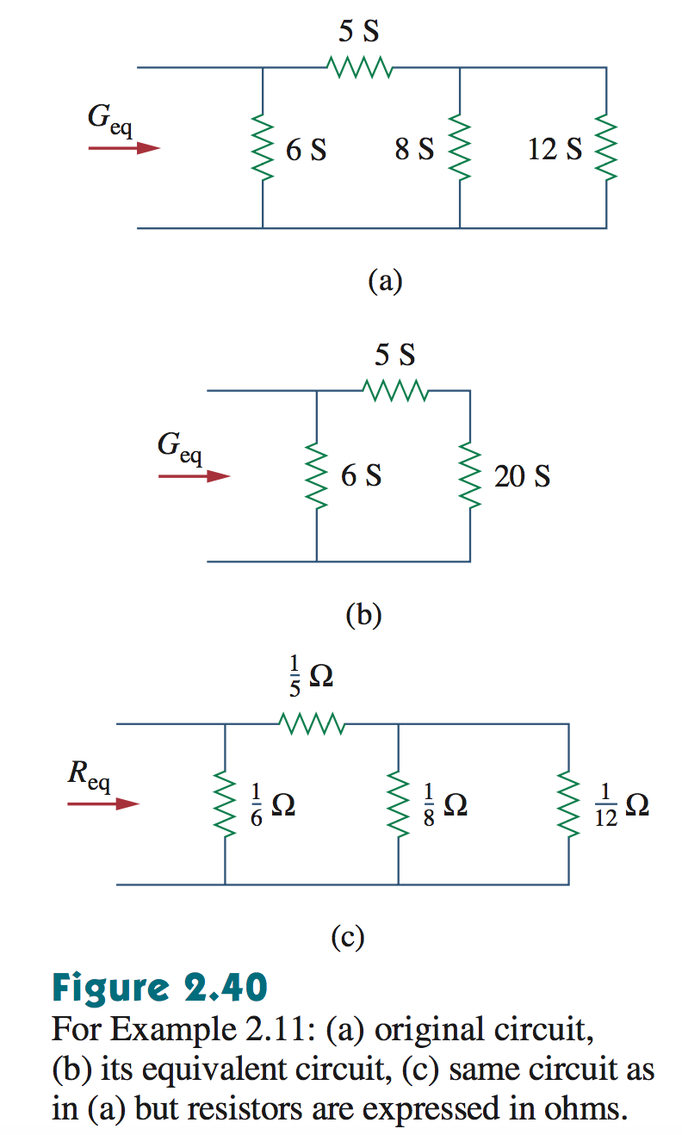
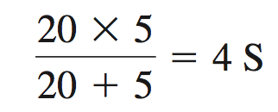

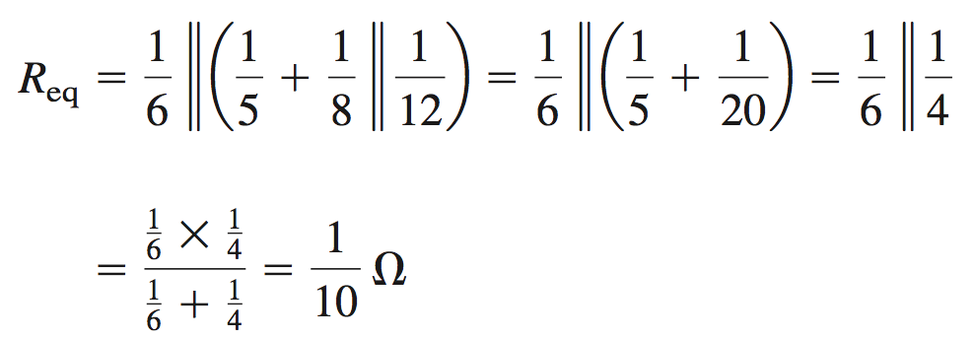
7

Slide 8
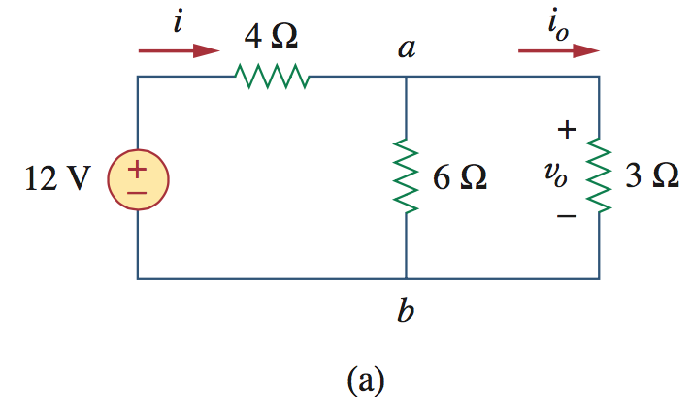
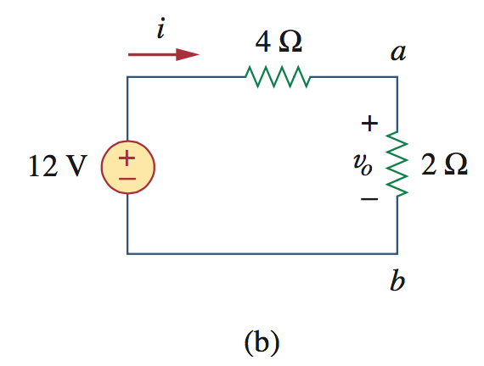
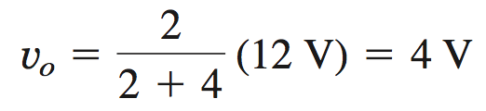
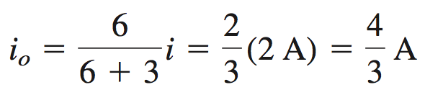
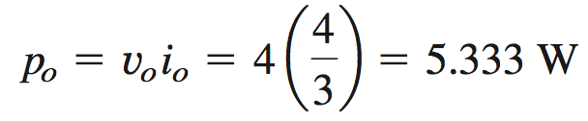
8

Slide 9
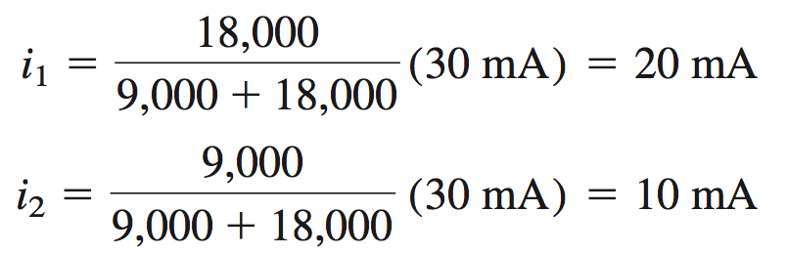
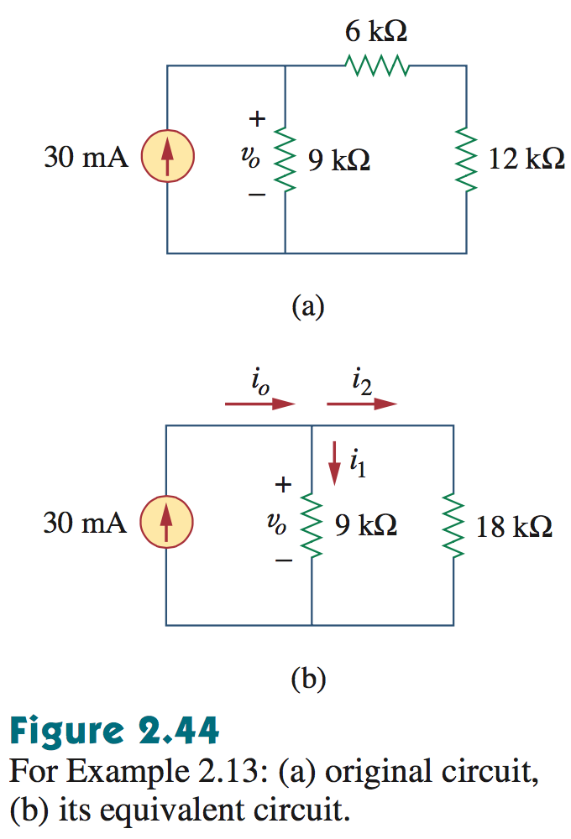
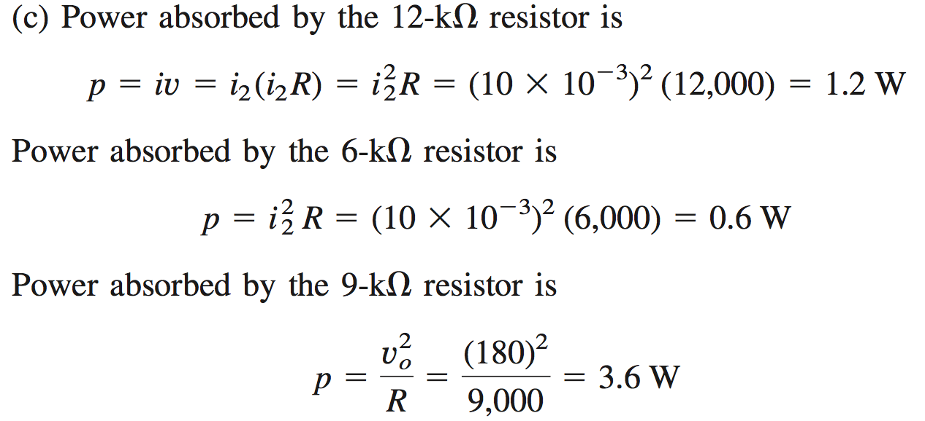
9

Slide 10
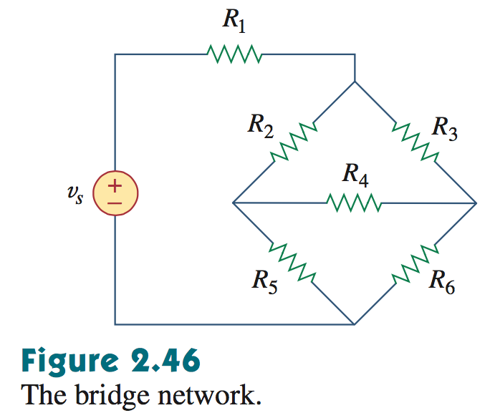
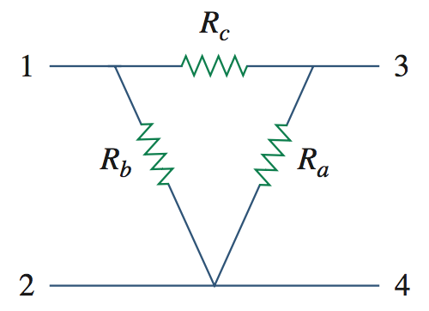
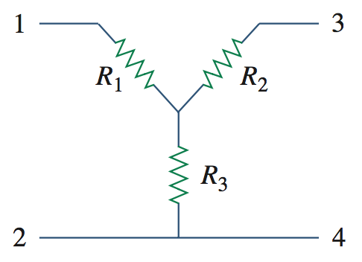
下面电路如何计算？
10

Slide 11
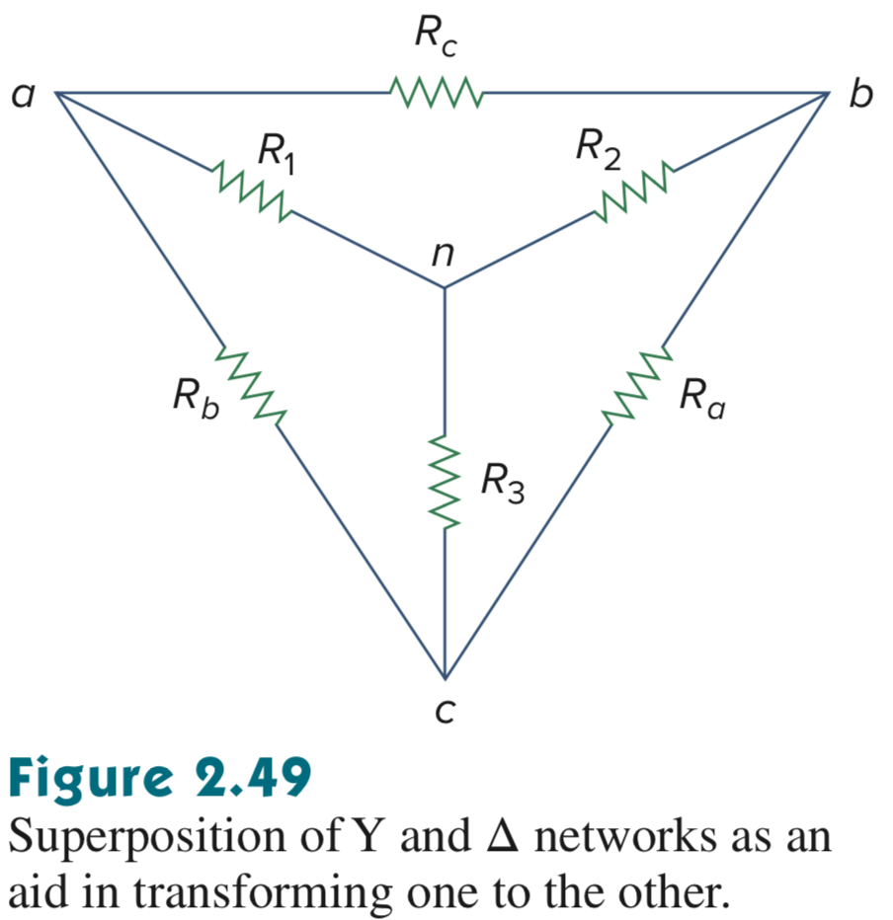


△-Y变换（Delta - Wye）
11
abc
123
123
abc
△ → Y
Y → △
相邻之积
———————
周长之和
两两相乘之和
————————
对面电阻
* Insight：△的阻值比较大；【直观理解： △ 更像并联，所以阻值大；Y更像串联】

Slide 12
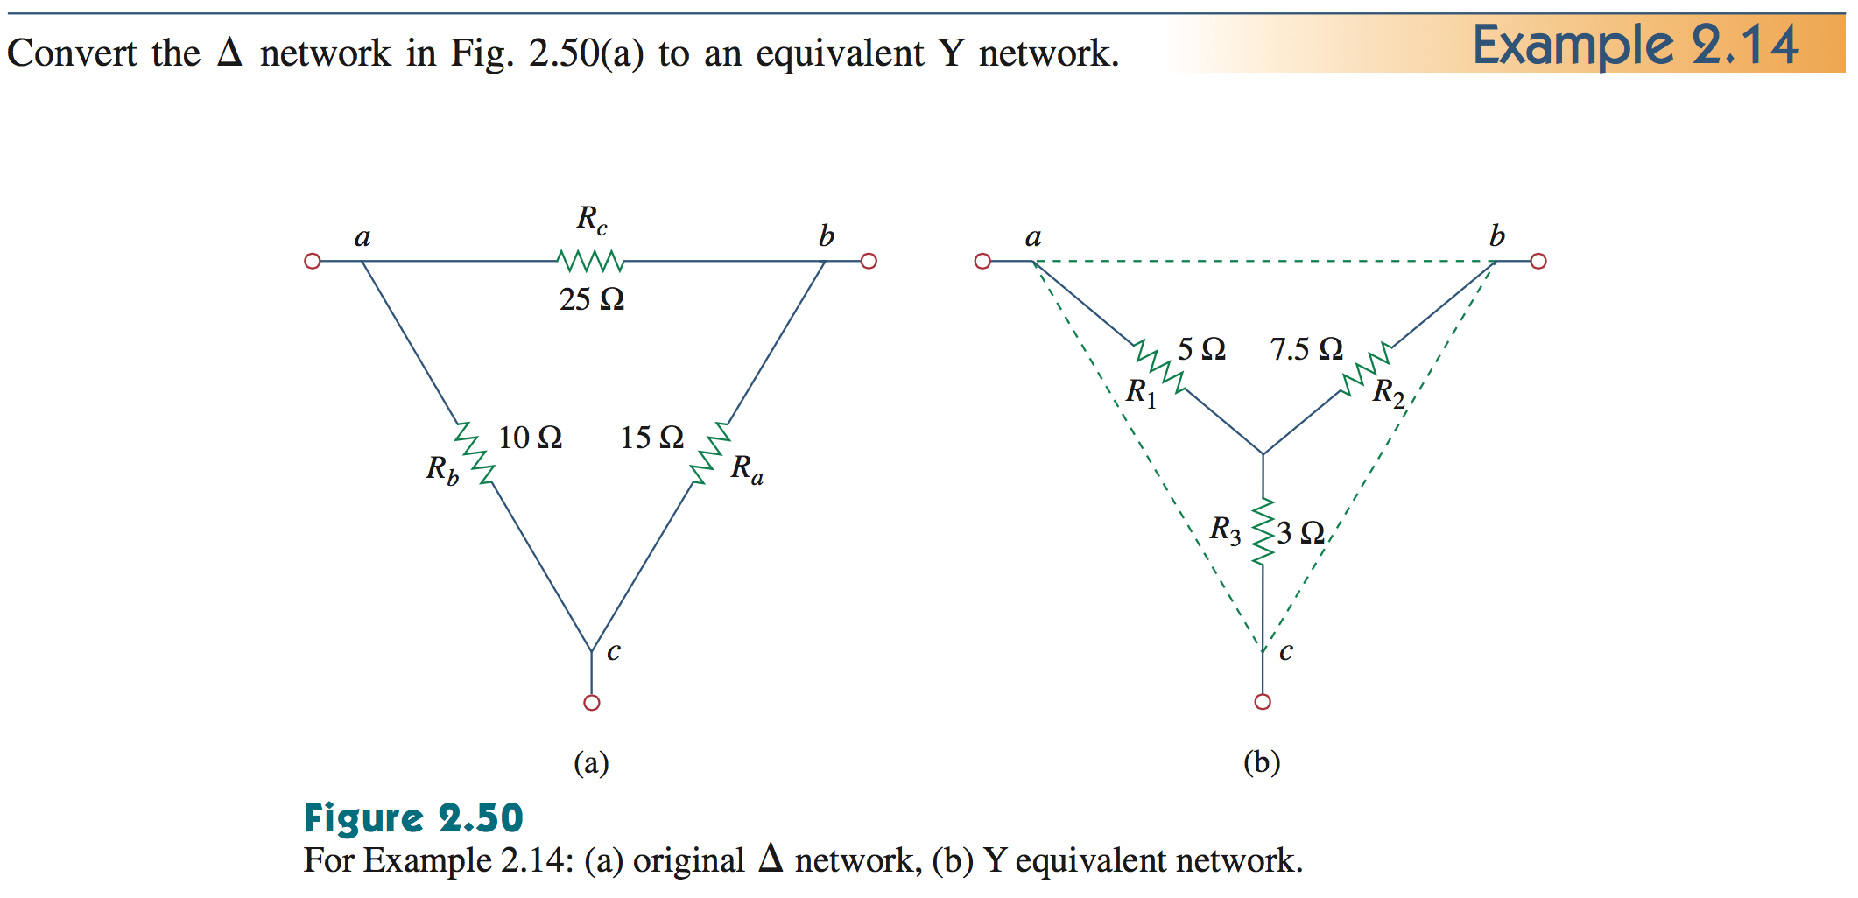
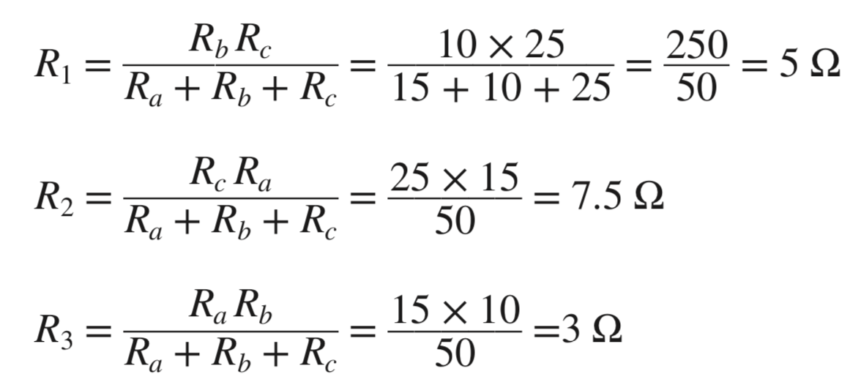
12

Slide 13
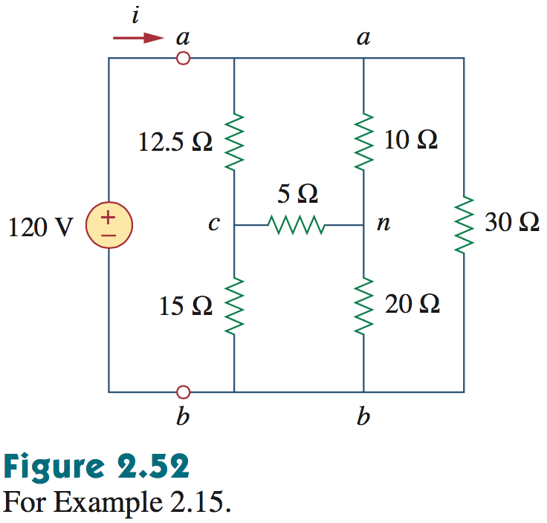
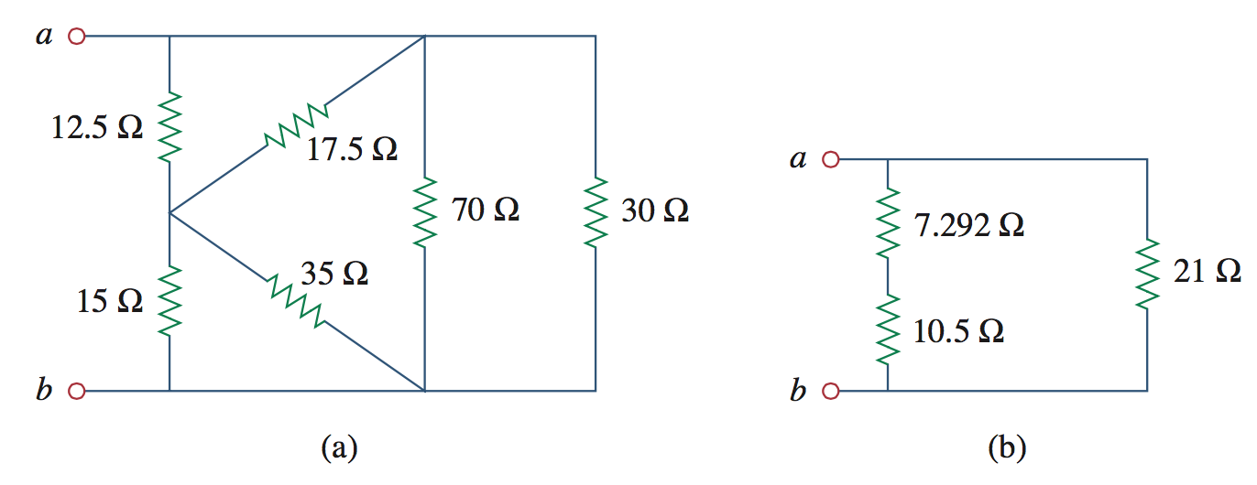
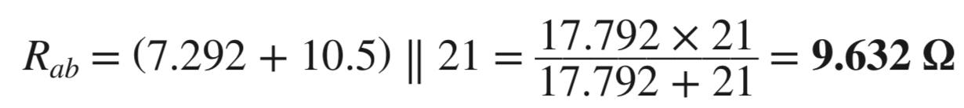
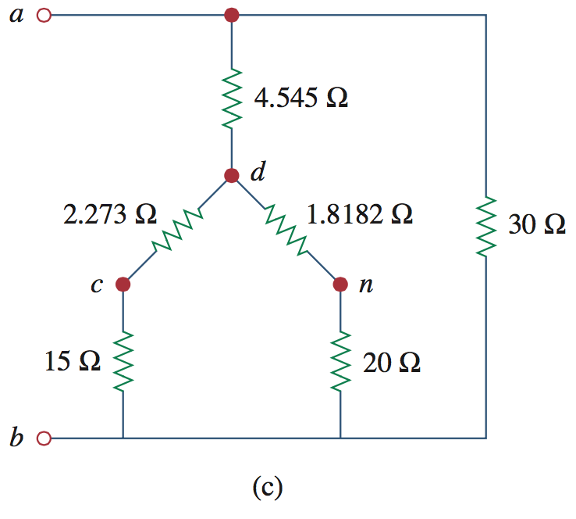
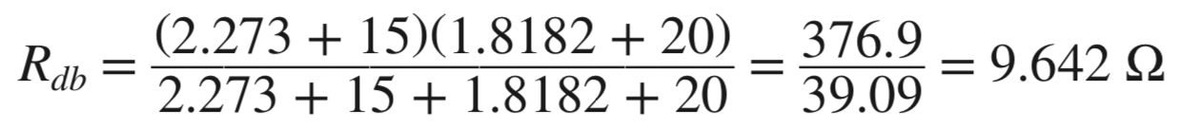
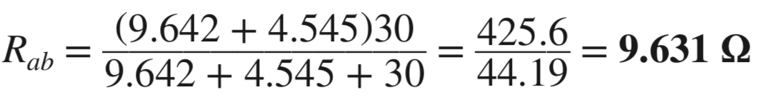
13
Y → △
两两相乘之和
————————
对面电阻
△ → Y
相邻之积
———————
周长之和

Slide 14
节点电压法 & 网孔电流法
14
3.1 Motivation
3.2 Nodal analysis （节点电压法）.
3.3 Nodal analysis with voltage sources.
3.4 Mesh analysis （网孔电流法）.
3.5 Mesh analysis with current sources.
3.6 Nodal and mesh analysis by inspection.
3.7 Nodal versus mesh analysis.

Slide 15
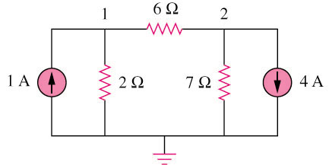
15
3.1 Motivation (1)
If you are given the following circuit, how can we determine (1) the voltage across each resistor, (2) current through each resistor. (3) power generated by each current source, etc.
如何分析较为复杂的纯电阻电路（无电容、电感）
What are the things which we need to know in order to determine the answers?

Slide 16
Things we need to know in solving any resistive circuit with current and voltage sources only:
16
3.1 Motivation (2)
Kirchhoff’s Current Laws (KCL)
Kirchhoff’s Voltage Laws (KVL)
Ohm’s Law
我们所拥有的武器
How should we apply these laws to determine the answers?

Slide 17
3.2 节点电压法Nodal Analysis (1)
17
It provides a general procedure for analyzing circuits using node voltages as the circuit variables.
节点电压法：采用电路中的节点电压作为变量（n-1个），知道了各节点电压，就可以求出流过各元件的电流
Example
3
使用节点电压（1、2）作为变量 → 然后可以求出流过3个电阻的电流

Slide 18
3.2 Nodal Analysis (2)
18
Steps to determine the node voltages:
节点电压法的计算步骤：
Select a node as the reference node（选择参考地，一般情况下电路中都已标明的）.
Assign voltages v₁, v₂ ,…, v_{n-1} to the remaining n-1 nodes. The voltages are referenced with respect to the reference node. (n-1个节点电压设为变量)
Apply KCL to each of the n-1 non-reference nodes. Use Ohm’s law to express the branch currents in terms of node voltages. （每个支路根据欧姆定律写出流过的电流；n-1个节点写出KCL方程，共得到n-1个方程；）
Solve the resulting simultaneous equations to obtain the unknown node voltages. （求解方程，变量数与方程数相等，可解）
3
Q1: 可见节点电压法的前提是根据节点电压能写出支路电流。那么若支路含电压源怎么办？电流源呢？
Q2: 线性方程组如何解？

Slide 19
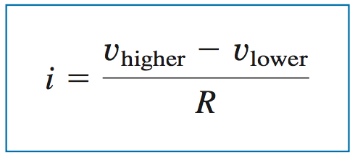
3.2 Nodal Analysis (3)
19
Example – circuit independent current source only ①仅含独立电流源
请同学们根据节点电压法的步骤分析下面的电路（1分钟）
Apply KCl at node 1 and 2
1
v₁
2
v₂
v₁ = -2V, v₂ = -14V
3

Slide 20
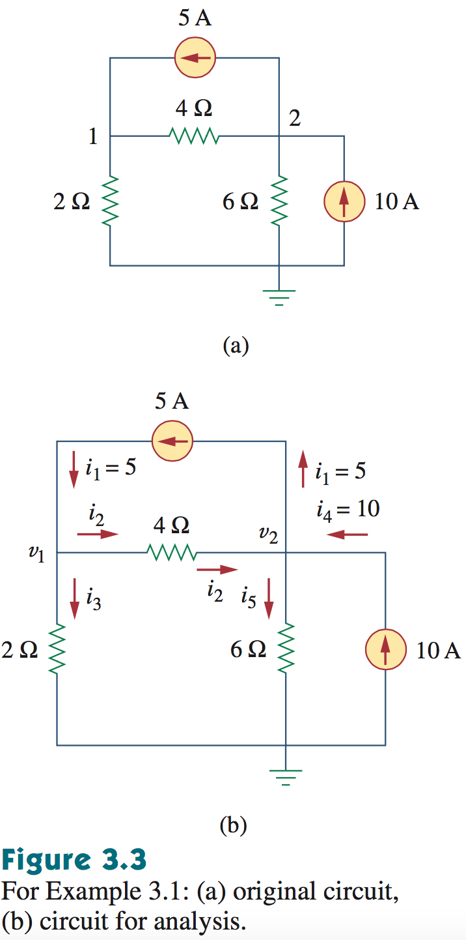
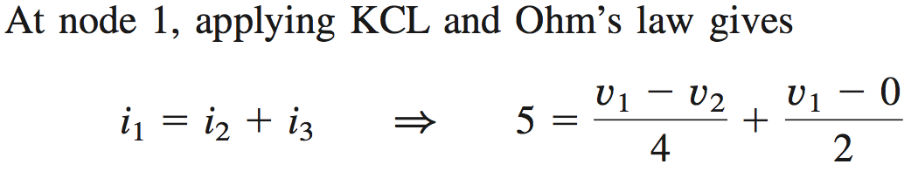
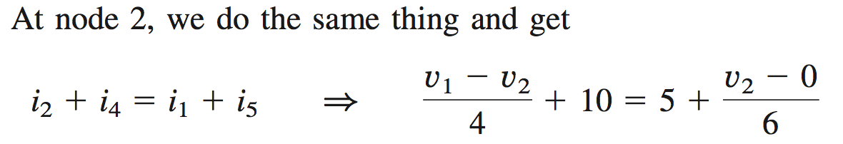
20

Slide 21
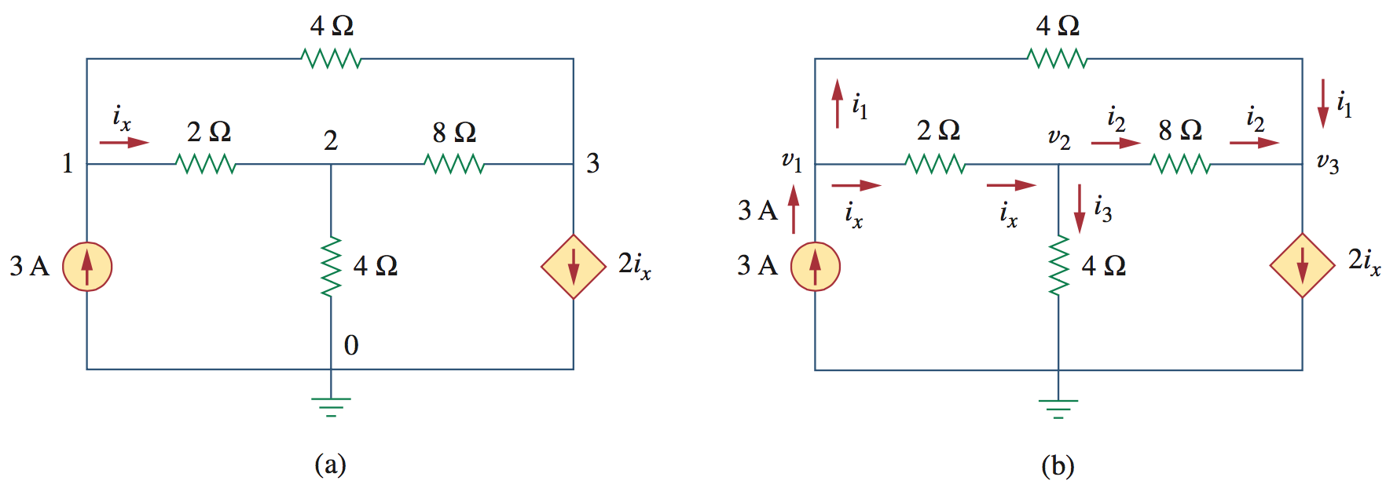
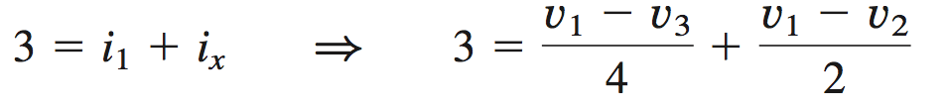
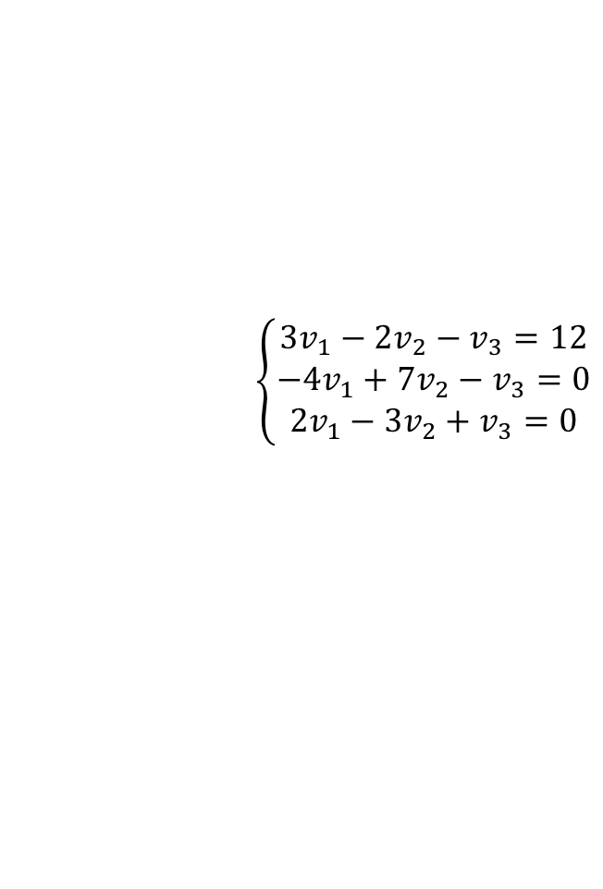
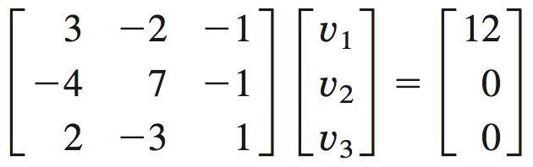


3.2 Nodal Analysis (4)
21
Example 3.2 – current with dependant current source ②含受控电流源
受控电流源的处理方式与独立电流源一样

Slide 22



解方程的三种方法
22
消除法
克莱姆法则

Slide 23

解方程的三种方法
23
数值软件

Slide 24

24
也可以采用 Python 语言

Slide 25


Nodal Analysis with Voltage Source
25
Example –circuit with independent voltage source ③含独立电压源
case1: 若电压源一端为“地”→ 直接得到v₁值；
case2: 若电压源两端都不是地 → 把电压源当做一个广义节点（supernode）看待
① 对该广义节点实施KCL；
② 独立方程减少了一个！怎么办？
③ 广义节点内的电压源决定了其两端的电压差；
为何要这么处理？
节点电压法需要知道流入各节点的电流，而流经电压源的电流无法直接确定
与电压源并联的电阻是无意义的，因为其两端电压差完全由电压源决定！

Slide 26




26
方程1
方程2
以及 v₁ = 10 V

Slide 27





27
注意：10欧姆电阻没有任何作用！

Slide 28







28
④含受控电压源
受控电压源的处理方式与独立电压源一样

Slide 29
3.4 网孔电流法Mesh Analysis (1)
29
A mesh is a loop that has no other loops inside it. 网孔即最小的回路
Mesh analysis provides another general procedure for analyzing circuits using mesh currents as the circuit variables.（网孔电流作为变量）
Nodal analysis applies KCL to find unknown voltages in a given circuit, while mesh analysis applies KVL to find unknown currents.

Slide 30
3.4 Mesh Analysis (2)
30
Steps to determine the mesh currents:
网孔电流法的计算步骤：
Assign mesh currents i₁, i₂, …, i_{l} to the l meshes. （l个网孔电流变量, l 是网孔数，也是独立回路数）
Apply KVL to each of the l meshes. Use Ohm’s law to express the voltages in terms of the mesh currents. （ l 个独立方程，注意，节点电流法是n-1个变量）
Solve the resulting n simultaneous equations to get the mesh currents.（求解方程，变量数与方程数相等，可解）
Q: 可见网孔电流法的前提是根据网孔电流写出网孔中各元件的电压。那么若网孔含电流源怎么办？电压源呢？

Slide 31

3.4 Mesh Analysis (3)
31
Example – circuit with independent voltage sources ①仅含独立电压源
注意：要用网孔电流作为变量，而非支路电流
Note:
i₁ and i₂ are mesh current (imaginative, not measurable directly)
I₁, I₂ and I₃ are branch current (real, measurable directly)
I₁ = i₁; I₂ = i₂; I₃ = i₁ - i₂

Slide 32


32

Slide 33




33
②含受控电压源

Slide 34




3.5 Mesh Analysis with Current Source (1)
34
③含独立电流源
Case1. 若电流源仅在一个mesh中→ 直接得到该mesh的电流值；
Case2. 若电流源被两个mesh共享 → 把电流源及与其串联的元件去掉，形成一个超级网孔（supermesh）
① 对该超级网孔实施KVL；
② 独立方程减少了一个！怎么办？
③ 该电流源的值决定了相邻两个mesh的电流差
为何要这么处理？
网孔电流法需要知道网孔各支路的两端电压，而电流源两端的电压无法直接确定
注意：超级网孔的网孔电流仍保持原先的i₁i₂
与电流源串联的电阻是无意义的，因为其流经电流完全由电流源决定！

Slide 35




35
$$6= i_{2}−i_{1}$$

Slide 36






36
④含受控电流源
$$5= i_{2} − i_{1}$$
$$3I_{o}= i_{2} − i_{3}$$
$$I_{o}=− i_{4}$$

Slide 37
3.7 节点电压法 vs 网孔电流法
37
两种方法都可以解决问题，都可以用，没有谁对谁错
知道了节点电压，可以求出支路电流；反之亦然；
区别
独立方程数不同：节点电压法对 n-1 个节点立KCL方程；网孔电流法对 l 个独立回路立KVL方程，选择方程数少的方法有利于手动计算，但对计算机计算无所谓；
根据目标导向来选择：若需要求解的是节点电压，则用节点电压法直接一些；若需要求解的是支路电流，则用网孔电流法直接一些；

Slide 38



38
节点电压法
网孔电流法
变量：3个节点电压
变量：2个网孔电流

Slide 39


请熟悉以下软件的使用
39
Matlab：解电路方程；
Pspice/LTspice/Ngspice 或 Multisim：文本描述电路拓扑，或绘制电路图，计算机自动求解节点电压
学习软件自带的入门教程
用好某歌 or AI Agent
https://soft.zju.edu.cn

Slide 40


40
←Multisim
KiCAD + Ngspice →

Slide 41






小结
41
电阻串联：分压
电阻并联：分流
Wye-Delta 变换：Delta阻值较大，三电阻相等时，

Slide 42
小结
42
节点电压法：n-1个节点电压为变量，对n-1个节点应用KCL列出n-1个独立方程
网孔电流法：l 个网孔电流为变量，对 l 个网孔应用KVL列出 l 个独立方程

Slide 43
作业
43

Slide 44

相邻之积
———————
周长之和
两两相乘之和
————————
对面电阻
△ → Y：
或 Y → △：

Slide 45

节点电压法，④含受控电压源情况

Slide 46




$$i_{1}=4.8 \text{A}$$
$$i_{2}=0.8 \text{A}$$
$$i_{3}=1.6 \text{A}$$
网孔电流法，③含电流源情况

